Slide 1
데이터 사이언스
-
-

Slide 2
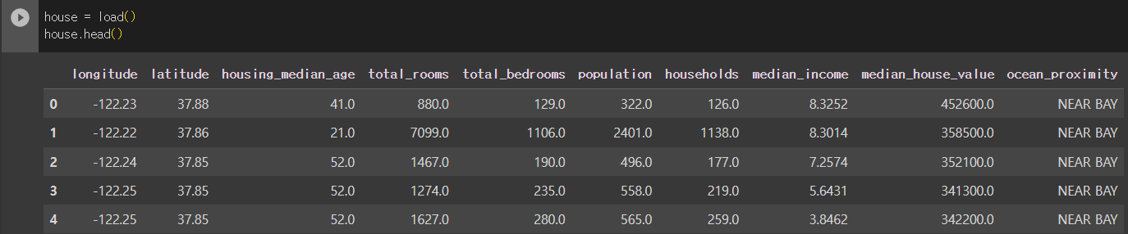
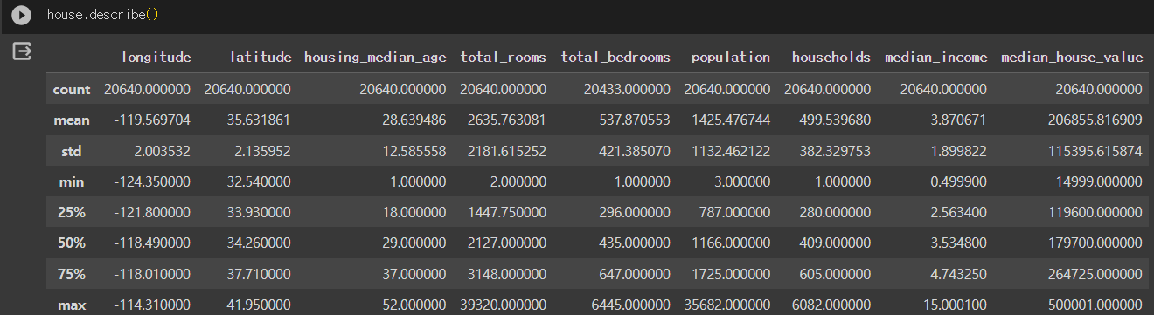
데이터 확인

Slide 3
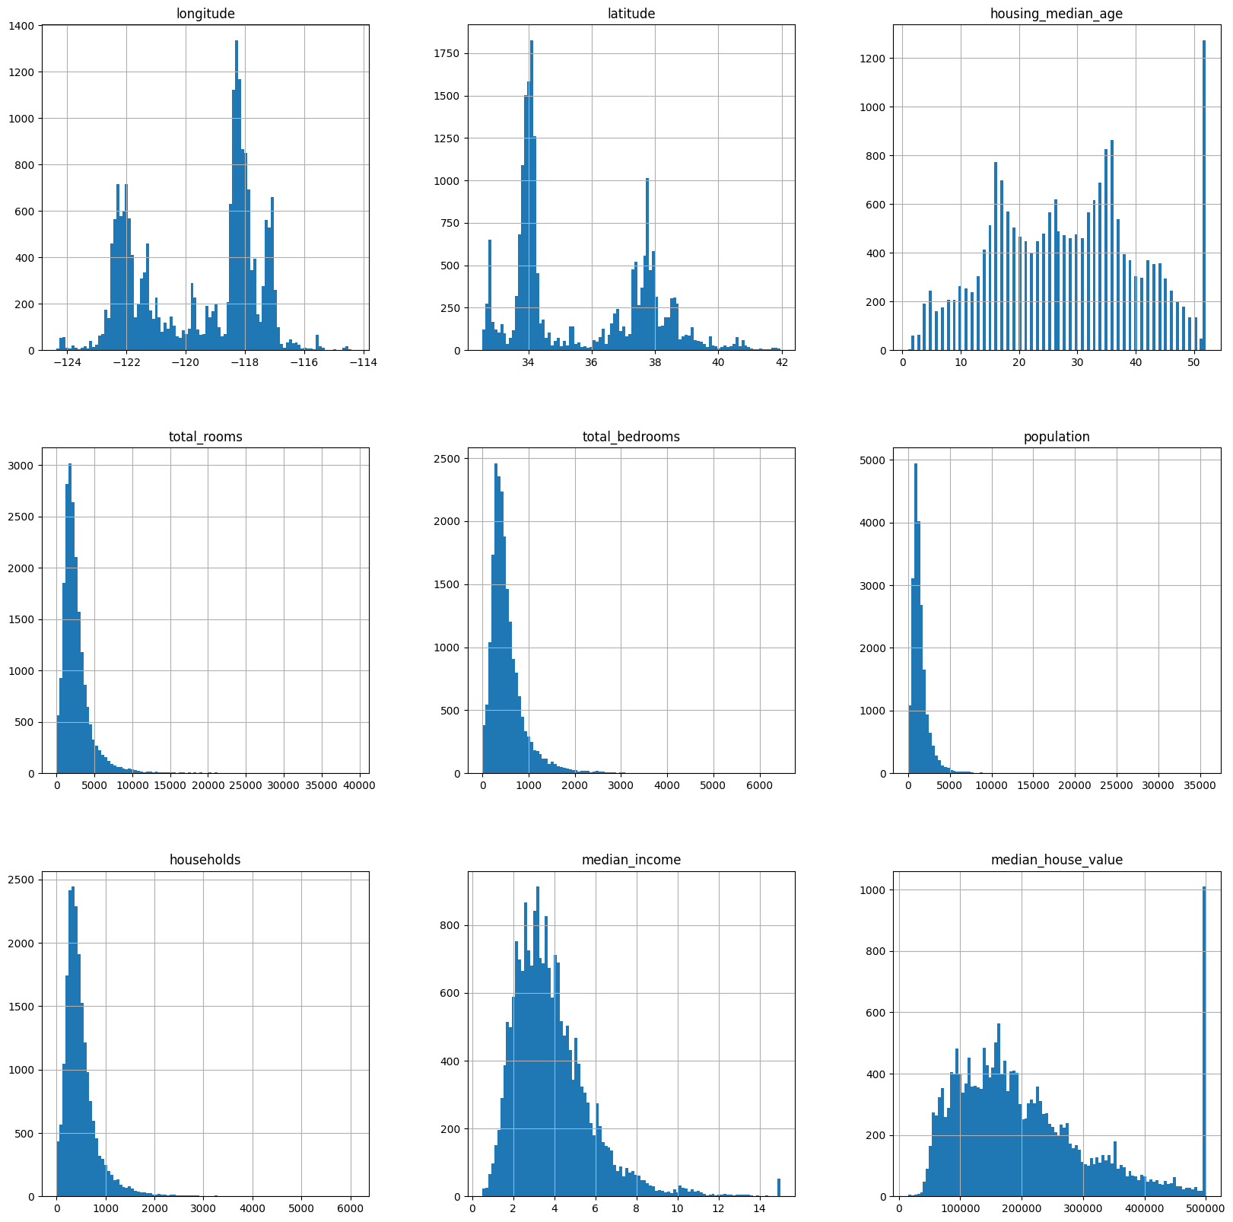
1.이상치 제거

Slide 4
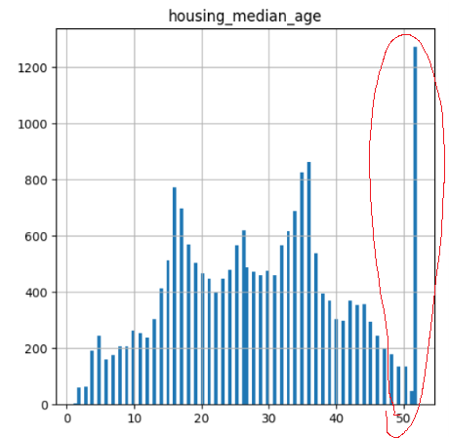
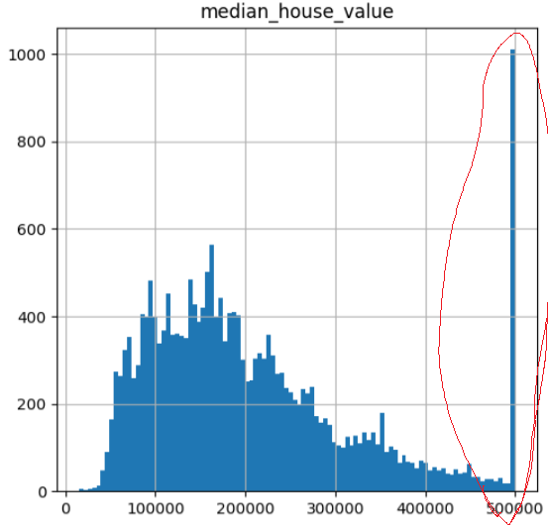
집주인의 중앙값, 집값의 중앙값이 제한 값에 몰림

Slide 5
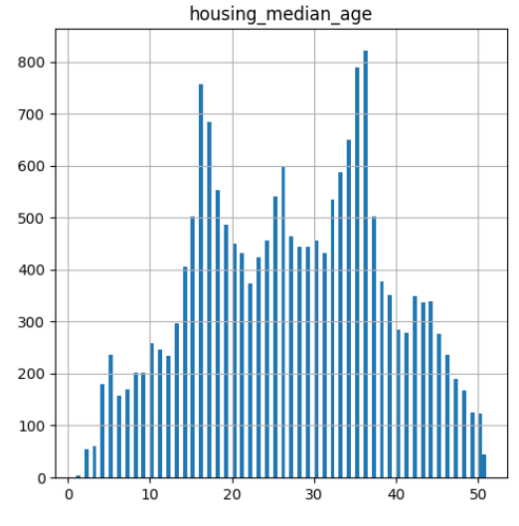
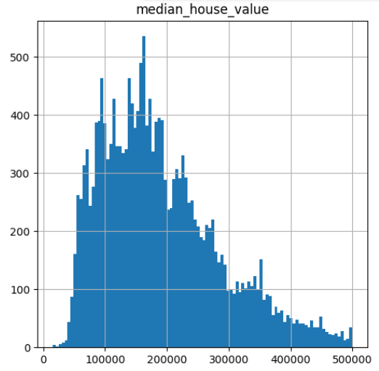
해당 구간 제거

Slide 6
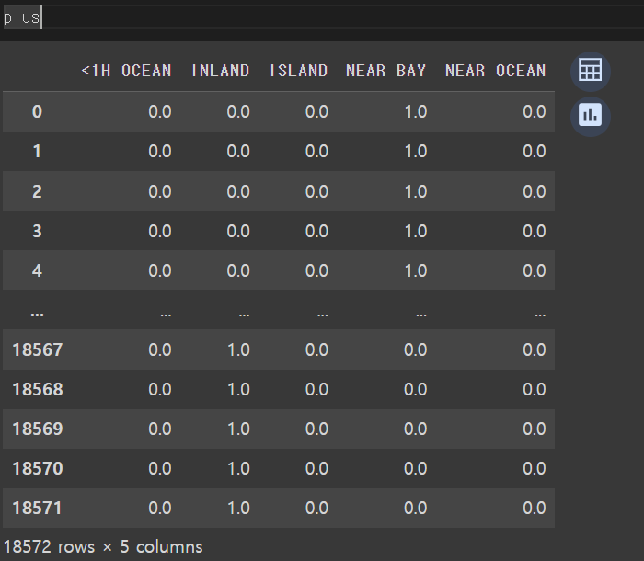
2.카테고리 피처 변환
카테고리 값끼리 서로 유사도가 없음
카테고리 타입인 ocean_proximity를 원-핫 인코더(One-hot encoder)로 변환

Slide 7
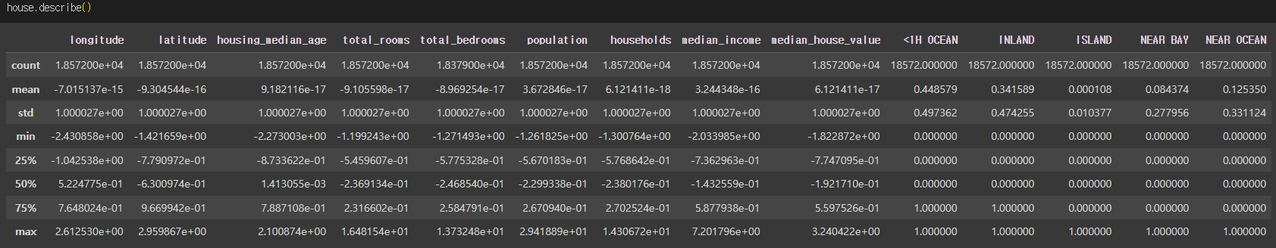
3.데이터 정규화
각 특징 별 단위가 다르고 불규칙한 부분(특이치)가 많으므로 특이치에 비교적 약한 MinMaxScaler대신 StandardScaler 사용

Slide 8
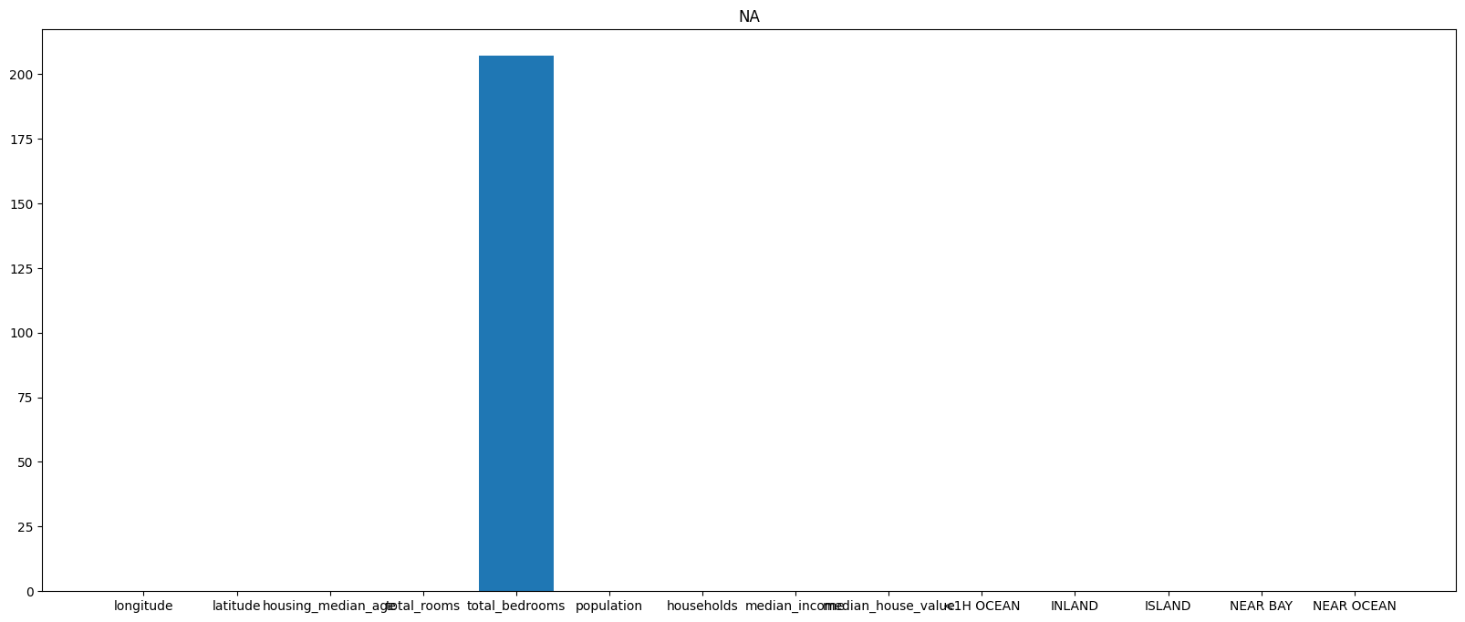
4.결측치 확인

Slide 9
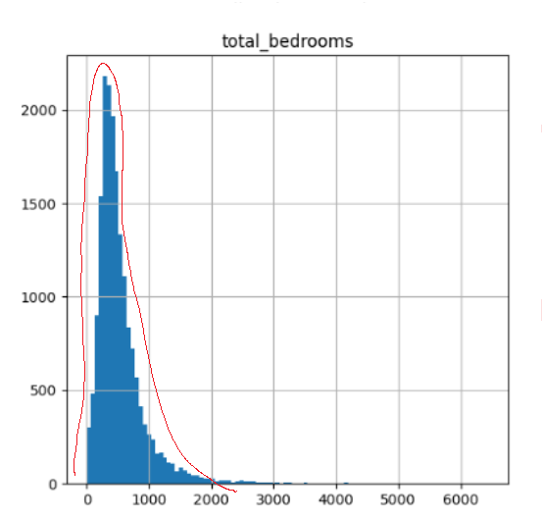
결측치 처리
결측치(Missing_Value)를 지우기에는 데이터가 많고 직접 다른 값을 넣기에는 데이터 간의 패턴이 불규칙함 (이전 값, 이후 값 넣기는 의미가 없다고 판단 또한 그래프를 보면 알 수 있듯 0을 넣기에는 해당 값을 가지는 데이터가 적음으로 배제)
그러나 표준편차가 비교적 적고 이상치의 영향을 적게 받을 수 있는 중앙값이 적절하다고 판단.

Slide 10
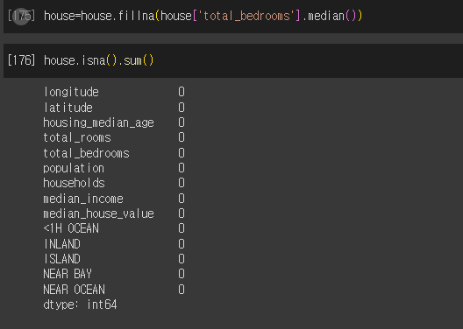
결과

